Slide 1

ЗАЯВКА
КАНДИДАТА
ЗАЯВКА КАНДИДАТА
2024
2023

Slide 2
ОБЩАЯ ИНФОРМАЦИЯ О КОМПАНИИ
PANGO CARS - новый бренд про автомобили с пробегом
Company / Компания (с ИНН)
City / Город
Date / Дата

Slide 3
ОБЩАЯ ИНФОРМАЦИЯ О КОМПАНИИ
Contact information / Контактная информация
Legal Entity Name / Наименование | Укажите, пожалуйста, юридическое лицо, с которым планируется заключение Дилерского соглашения Укажите, пожалуйста, юридическое лицо материнской компании
Address / Адрес предлагаемого здания ДЦ |  | ИНН: | Юридического лица, с которым планируется заключение Дилерского соглашения
Кадастровый номер участка | Номер участка, на котором располагается предлагаемое здание дилерского центра
Contacts / Контакты | Phone number / Телефон: Address for correspondence / Почтовый адрес: E-mail: Website / веб-сайт:
Project Management / Менеджеры проекта
Position / Должность | CEO / Гендиректор |  | Project Manager / Менеджер проекта
Name / ФИО
Contacts / Контакты | Phone: Cell Phone: E-mail: |  | Phone: Cell Phone: E-mail:
Birthday / День Рождения |  | Фото |  | Фото
Education / Образование
Experience / Опыт

Slide 4
ОБЩАЯ ИНФОРМАЦИЯ О КОМПАНИИ
Shareholders / Учредители
Name / Имя
Birthday / Дата рождения
E-mail / Контактный e-mail
Cell phone / Контактный мобильный телефон
Stake Capital amount / Сумма уставного капитала
% of participation / % участия
Company profile / Сфера деятельности
Photo / Фото | фото | фото | фото

Slide 5
ОБЩАЯ ИНФОРМАЦИЯ О КОМПАНИИ
City / Город
Region / Область (край)
City population / Численность населения города
Region population / Численность населения области (края)
Distance from Moscow / Расстояние до Москвы
Average monthly registrations / Среднемесячные регистрации в городе за последние 6 мес.
Main industries / Основные отрасли промышленности в регионе
Region development prospect / Перспективы развития региона

Slide 6
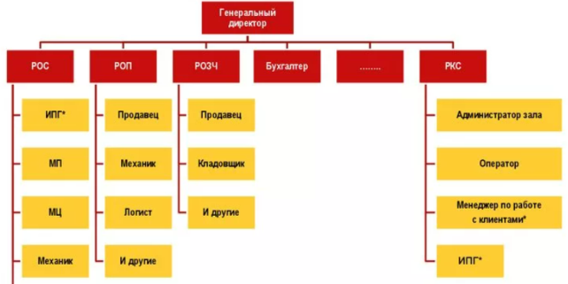
ОРГАНИЗАЦИОННАЯ СТРУКТУРА КОМПАНИИ
ПРИМЕР
Если компания, подающая заявку на получение статуса официального дилера, является частью группы компаний или холдинга, необходимо предоставить организационную структуру холдинга на следующем слайде.

Slide 7
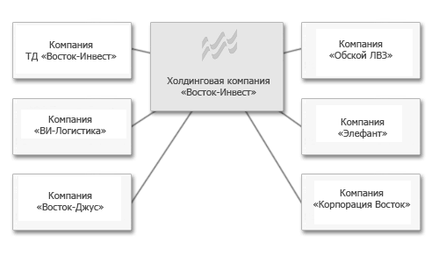
ОРГАНИЗАЦИОННАЯ СТРУКТУРА ХОЛДИНГА
ПРИМЕР

Slide 8
ДАННЫЕ ПО СУЩЕСТВУЮЩЕМУ БИЗНЕСУ
Brands in portfolio / Бренды в портфолио кандидата | Brand Name 1 | Brand Name 2 | Brand Name 3 | Brand Name 4
Start of Business / Начало деятельности | ДД/ММ/ГГГГ | ДД/ММ/ГГГГ | ДД/ММ/ГГГГ | ДД/ММ/ГГГГ
Showroom and W.S Size / Площадь Шоу-рума / сервиса | ___㎡/___㎡ | ___㎡/___㎡ | ___㎡/___㎡ | ___㎡/___㎡
Type of Dealership / Тип дилерского центра | Mono / Multy Отдельностоящий / Мультибренд | Mono / Multy Отдельностоящий / Мультибренд. | Mono / Multy Отдельностоящий / Мультибренд. | Mono / Multy Отдельностоящий / Мультибренд.
Sales 2021 / Продажи 2021, шт.
Sales 2022 / Продажи 2022, шт.
Sales 2023 / Продажи 2023, шт.
Employees q’ty / Кол-во сотрудников
Investment obligations / Наличие инвестиционных обязательств | (да / нет) | (да / нет) | (да / нет) | (да / нет)
Photo / Фото

Slide 9
БИЗНЕС-ПЛАН, ПРОДАЖИ АВТОМОБИЛЕЙ
Прогноз продаж автомобилей с пробегом
Period / Период | 2024 |  | 2025 |  | 2026
Total / Всего | шт. | Указать среднюю. стоимость одного ам | шт. | Указать среднюю. стоимость одного ам | шт. | Указать среднюю. стоимость одного ам
Премиум | шт. | Указать среднюю. стоимость одного ам | шт. | Указать среднюю. стоимость одного ам | шт. | Указать среднюю. стоимость одного ам
Масс-бренды | шт. | Указать среднюю. стоимость одного ам | шт. | Указать среднюю. стоимость одного ам | шт. | Указать среднюю. стоимость одного ам
Бюджетные бренды | шт. | Указать среднюю. стоимость одного ам | шт. | Указать среднюю. стоимость одного ам | шт. | Указать среднюю. стоимость одного ам
История продаж автомобилей с пробегом
Period / Период | 2021 |  | 2022 |  | 2023
Total / Всего | шт. | Указать среднюю. стоимость одного ам | шт. | Указать среднюю. стоимость одного ам | шт. | Указать среднюю. стоимость одного ам
Премиум | шт. | Указать среднюю. стоимость одного ам | шт. | Указать среднюю. стоимость одного ам | шт. | Указать среднюю. стоимость одного ам
Масс-бренды | шт. | Указать среднюю. стоимость одного ам | шт. | Указать среднюю. стоимость одного ам | шт. | Указать среднюю. стоимость одного ам
Бюджетные бренды | шт. | Указать среднюю. стоимость одного ам | шт. | Указать среднюю. стоимость одного ам | шт. | Указать среднюю. стоимость одного ам

Slide 10
БИЗНЕС-ПЛАН, F&I
Прогноз продаж дополнительных продуктов
Период | 2024 |  | 2025 |  | 2026
Кредит | шт. | Проникновение в % | шт. | Проникновение в % | шт. | Проникновение в %
Рассрочка | шт. | Проникновение в % | шт. | Проникновение в % | шт. | Проникновение в %
КАСКО | шт. | Проникновение в % | шт. | Проникновение в % | шт. | Проникновение в %
Продленная гарантия | шт. | Проникновение в % | шт. | Проникновение в % | шт. | Проникновение в %
История продаж дополнительных продуктов
Период | 2021 |  | 2022 |  | 2023
Кредит | шт. | Проникновение в % | шт. | Проникновение в % | шт. | Проникновение в %
Рассрочка | шт. | Проникновение в % | шт. | Проникновение в % | шт. | Проникновение в %
КАСКО | шт. | Проникновение в % | шт. | Проникновение в % | шт. | Проникновение в %
Продленная гарантия | шт. | Проникновение в % | шт. | Проникновение в % | шт. | Проникновение в %

Slide 11
БИЗНЕС-ПЛАН, собственные программы
Если вы используете программы собственной разработки, программы партнеров, собственные или совместные программы по продленной гарантии, карты помощи и другие аналогичные решения, важно уведомить о наличии таких программных продуктов и услуг.
Собственные или партнерские программы 2023 - 2024
Область действия программы | Описание программы
Кредит
Рассрочка
КАСКО
Продленная гарантия
…
…
Указать всю необходимую информацию на ваш взгляд, которая покажет глубину работы по направлению автомобили с пробегом.

Slide 12
БИЗНЕС-ПЛАН ПО МАРКЕТИНГУ
Marketing Budget forecast / Прогноз маркетинговых затрат
Period / Период | 2024 | 2025 | 2026
Sales / Продажи, количество проданных АМ всего
Amount Rub / Сумма, Руб. всего
Amount per one car, Rub / Сумма на один а/м, Руб.
History of marketing costs / История маркетинговых затрат
Period / Период | 2021 | 2022 | 2023
Sales / Продажи, количество проданных АМ всего
Amount Rub / Сумма, Руб. всего
Amount per one car, Rub / Сумма на один а/м, Руб.

Slide 13
ИНФОРМАЦИЯ О ПРЕДЛОЖЕНИИ
Building construction type / Формат организации здания (нужное подчеркнуть) |  | Greenfield / Новое строительство 2) Reconstruction / Реконструкция 3) Rebranding / Ребрендинг
Facility type / Тип дилерского центра (нужное подчеркнуть) |  | Mono / Моно-бренд / Multy / Мульти-бренд
Facility details / Данные по помещению | Address / Адрес предлагаемого здания дилерского центра
 | Property status / Статус собственности
 | Кадастровый номер участка
 | Original brand / Исходный бренд
 | Land plot size / Размер земельного участка | Га
 | Showroom size / Шоу-рум, выделяемый под бренд PanGo (Размер : Длина Х Ширина) | ㎡ ( m x m)
 | Outdoor parking / Стоянка товарных авто, выделяемая под бренд PanGo (Размер : Длина Х Ширина) | ㎡ ( m x m)
 | Warehouse size / Склад (объем товарных авто на момент подачи заявки в шт.) | шт.
Communications availability (electricity, water, heating) / Наличие коммуникаций (электричество, вода, отопление) |  | Да/Нет
Terms of launching / Срок готовности к запуску центра PanGo |  | ММ / ГГГГГ

Slide 14
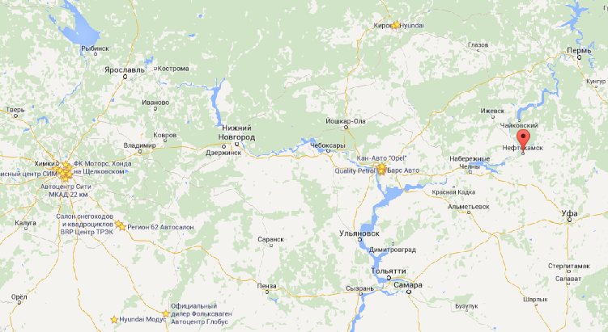
КАРТА
ПРЕДЛОЖЕНИЕ
ПРИМЕР

Slide 15
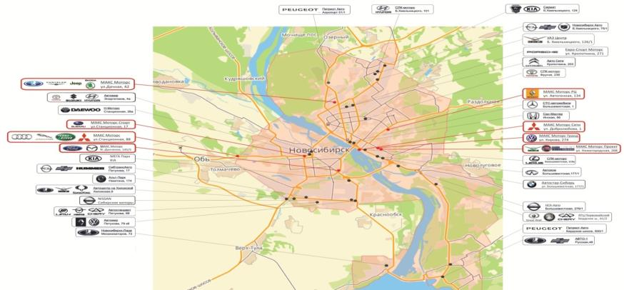
КАРТА ГОРОДА
Указать основных игроков, конкурентов
Указать расстояния от места нахождения здания по заявке до ближайших существующих центров OMODA, EXEED, CHERY. Указать другие автосалоны новых автомобилей и автомобилей с пробегом.
8км
8км
Предложение

Slide 16

КАРТА РАЙОНА
Указать важные на Ваш взгляд объекты: направление основного трафика, ближайшие автомобильные ДЦ, Крупные торговые центры и т.д. и т.п.
Жилые кварталы
ПРИМЕР
Парк
Завод
Левый берег ( ̴3 км)
Бердск, Искитим, Барнаул
Предложение

Slide 17
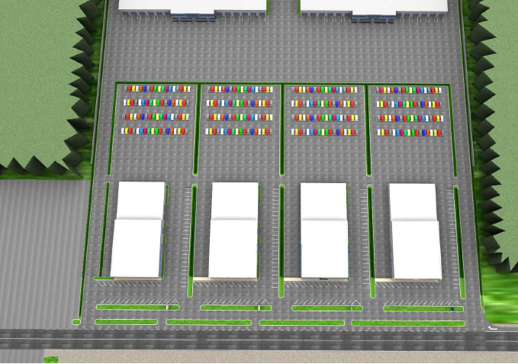
СХЕМА ГЕНЕРАЛЬНОГО ПЛАНА
ПРИМЕР
Mercedes-Benz
Предложение
Infiniti
Toyota

Slide 18
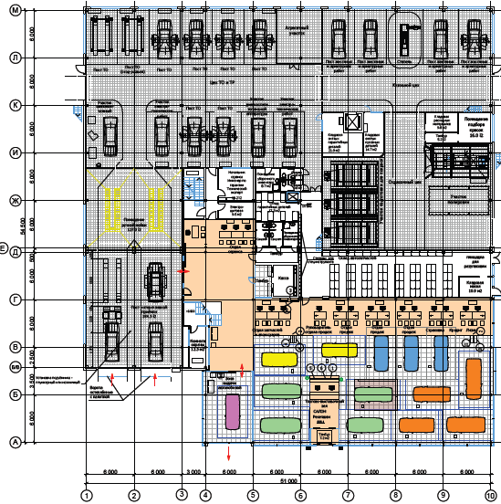
ПЛАНИРОВКА
Showroom / Шоу-рум (Size / Размер : Длина *Ширина) Общая площадь | м² (m x m)
Showroom / Шоу-рум (Size / Размер : Длина *Ширина) Площадь экспонирования автомобилей с пробегом PanGo | м² ( m x m)
ПРИМЕР

Slide 19
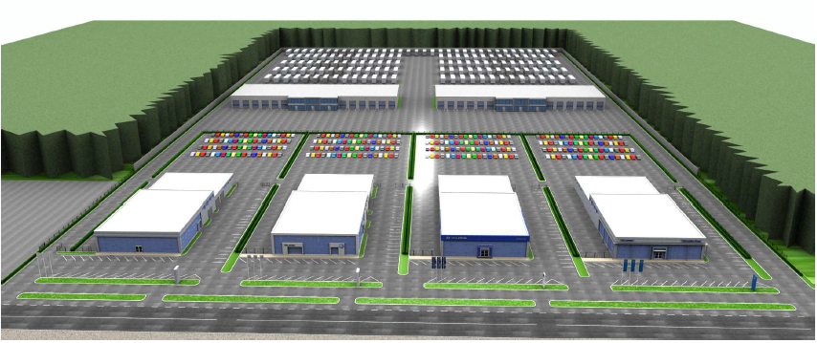
ФОТО ПАРКОВКИ ДЛЯ АВТОМОБИЛЕЙ С ПРОБЕГОМ
ПРИМЕР

Slide 20
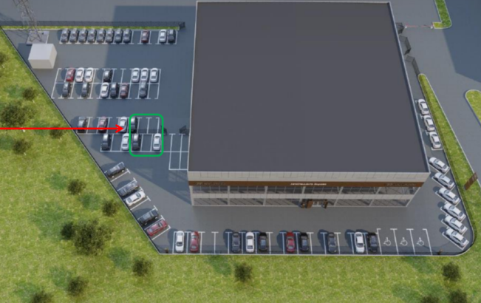
ПЛАНИРОВКА ПАРКОВОК, СТОЯНКИ
ПРИМЕР

Slide 21
СУЩЕСТВУЮЩИЙ ВИД (ФОТО)
Фото главной дороги слева
Фото главной дороги справа
Фото участка по фасаду слева
Фото участка по фасаду справа

Slide 22
СУЩЕСТВУЮЩИЙ ВИД (ФОТО)
Фото фасада здания слева
Фото фасада здания справа
Фото фасада здания
Дополнительное фото

Slide 23
СУЩЕСТВУЮЩИЙ ВИД (ФОТО)
Фото парковки для клиентов
Фото для автомобилей тест-драйва
Фото стоянки автомобилей
Дополнительное фото

Slide 24
СУЩЕСТВУЮЩИЙ ВИД (ФОТО)
Фото мойки для автомобилей
Фото сервиса
Фото участка подготовки автомобилей
Дополнительное фото

Slide 25
ОБЩАЯ ИНФОРМАЦИЯ
Рекомендуется добавить дополнительную информацию о компании:
История;
Персонал;
Любые количественные / качественные показатели;
Клиентская база;
Любая другая информация, которая на Ваш взгляд может более подробно познакомить с Вашей компанией.
Если объем Анкеты превышает 6 Мб, то необходимо сохранить Анкету кандидата в облаке и прислать письмо с ссылкой, приоритет Яндекс диск.

Slide 26
Контактная информация PANGO CARS
Если у вас появились вопросы – пожалуйста, обращайтесь на контактные
e-mail отдела развития дилерской сети PANGO CARS
dnd@pangocars.ru
Andrey.Vasetskiy@chery.ru

Slide 27
СПАСИБО!

